Slide 1
K班 企画発表
もけもけしょーちゃん

Slide 2
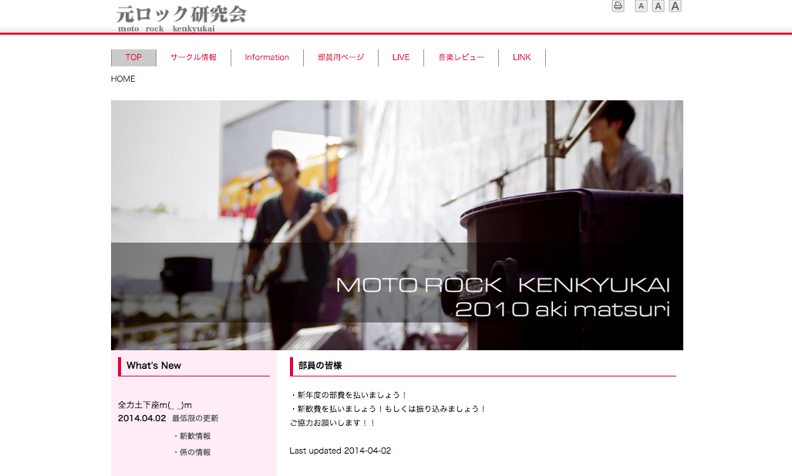
背景
現在の「元ロッ研」のHPがあまり人に見られていない
よく見る光景：部員「え、こんなのあったの！？」
サークル紹介のような内容のみ
更新も新歓時が最後
http://web.sfc.keio.ac.jp/~t11123mu/motorock/index.html
↓
部員が運用し、簡単に更新ができるHPを新たに作る
外部向けの機能を優先
活動履歴など内部と外部両方が楽しめる工夫も
新歓で堂々と紹介できるHPに

Slide 3
サイト要件
コンテンツ
対サークル外
イベントの予定告知
イベントの振り返り
サークル情報・バンド紹介
部室までの地図
更新記録
対サークル内
予約ページ
更新・運用
サークル内で引き継ぎ可能
簡単に更新可能

Slide 4
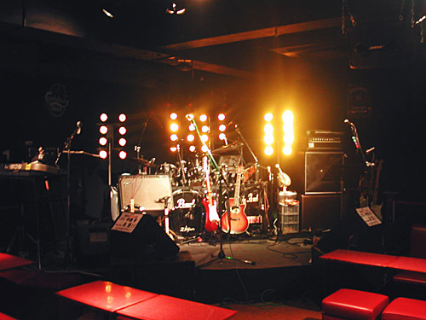
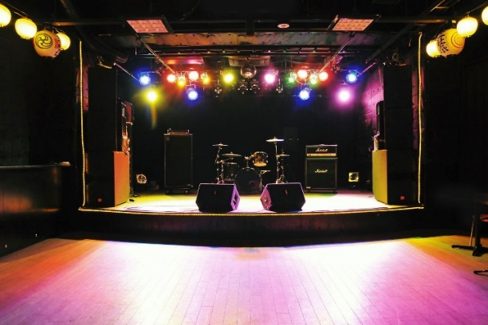

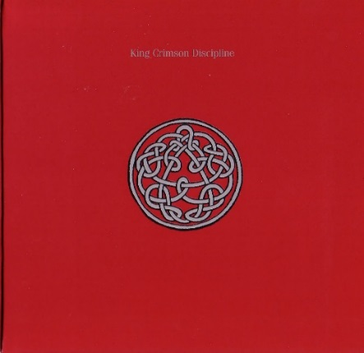

カラーパターン
元ロッ研
｜
ロック
／ ＼
ライブハウス 王道ロック
黒基調・文字白・赤

Slide 5
サイトマップ
HOME
－更新記録
－イベントの予定告知
－イベントの振り返り
－サークル紹介
－バンド・メンバー紹介
－部室地図
－予約ページ

Slide 6
スケジュール
11月1週目 企画発表
11月2週目 コンテンツの決定
11月3週目 コンテンツを考慮したレイアウトの完成
11月4週目 実装（中途）
12月1週目 実装（ほぼ完成）フィードバック
12月2週目 実装（完成）
12月3週目 調整
12月4週目 トータルでの完成

